Slide 1
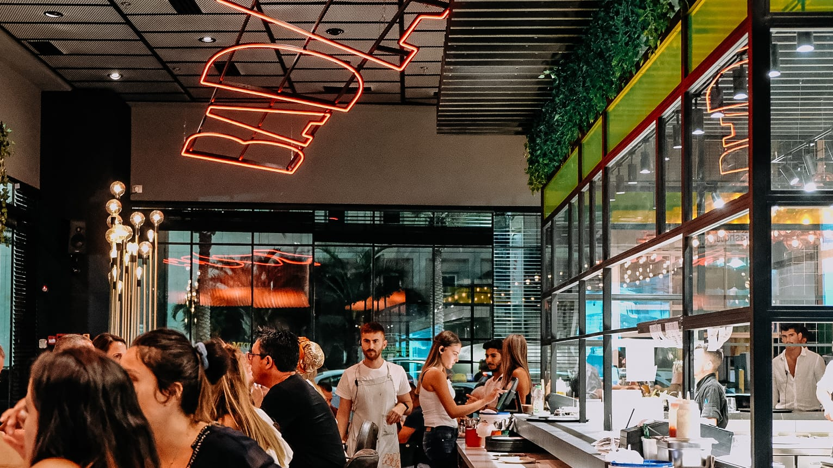
מסעדת
BADA BOOM
פרויקט בקורס בהנדסת שיטות
דין חחיאשווילי - 311558183
דורין בוזגלו - 208064733
ונתנאל רוסטסקי - 208904854

Slide 2
הנחיה 1:
ארגונים פוטנציאלים לפרויקט בהנדסת שיטות

Slide 3
ארגון 1: "בנק הפועלים"
3 תהליכים לשיפור בארגון זה:
1. תהליך פתיחת חשבון ללקוח – כיום תהליך פתיחת חשבון ללקוחות פרטיים, עסקיים ותושבי חוץ נעשה באופן פרונטלי מול בנקאי ע"י מילוי טפסים שנבדקים לאחר מכן ע"י קצין ציות ובמידה ויש ליקויים מזמנים את הלקוח פעם נוספת – תהליך זה פוגע בשירות בלקוח.
2 . חלוקת כרטיסי אשראי ללקוחות – כל כרטיסי האשראי מגיעים יחדיו אל הסניף ונשמרים בכספת וניתנים רק על ידי פקיד ללקוחות אך כאשר הלקוח שייך למחלקת עסקים, פרטי או תושבי חוץ כדי לקבל את האשראי נאלץ הבנקאי לגשת בעצמו אל הפקיד ולקחת את הכרטיס – תהליך זה פוגע בזמן השירות ומעכב את המשך העבודה של הבנקאי.
3 . זמני שירות לתושבי חוץ – רוב הלקוחות מחו"ל שיש להם חשבון בנק בישראל גרים בארצות רחוקות ושעות הבוקר שלהן שונות מהשעות בישראל וזה מקשה על העובדים לתת להם שירות טוב ומהיר בשעות המקובלות.
אשת קשר: ליאת – 050-5892220

Slide 4
ארגון 2: מסעדת "באדה בום"
3 תהליכים לשיפור בארגון זה:
1. הגשת מנות שכוללות דג – ישנו אדם אחד במסעדה שיודע להכין ולהגיש את המנה הזו והיא צריכה לעבור ב3 תחנות עד שהיא מגיעה ללקוח ולרוב כאשר יש עומס במסעדה למנה לוקח יותר מ30 דקות להגיע ללקוח וזה יוצר זמני המתנה ארוכים גם למהלך הארוחה כי רוב המנות האחרות יוצאות מוקדם יותר וגם אורך השהות של הלקוחות מתארך עקב זאת ונוצרת המתנה גדולה יותר בכניסה למסעדה.
2 . רשימות מלאי במסעדה – לא קיימות רשימות מלאי במסעדה של שתייה קלה ואלכוהול ובכל סוף יום מתבצעות הזמנות לפי חוסרים שמציין הברמן אך לא מתבצעת בדיקה מול מלאי קיים ומוזמנים מוצרים שקיימים במחסן .
3 . משמרות של המלצרים – אין נוהל מסודר שקובע כמה מלצרים משובצים בכל משמרת ומתי מלצר מתחיל את המשמרת ומסיים אותה ובנוסף אין זמנים מוגדרים בהם מלצר יוצא להפסקה ולעיתים נוצר התנגשות בהפסקות של
אשת קשר: נועה – 050-2820091

Slide 5
ארגון 3: מכללת אפקה מדור "יעוץ לימודים"
3 תהליכים לשיפור בארגון זה:
1. פתיחת פנייה – כאשר לקוח רוצה לפתוח פנייה לייעוץ לימודים אין לו את האפשרות מכיוון שאין קטגוריה כזו באפקה נט והוא צריך לפתוח פנייה למנהל הסטודנטים ולחכות שהם יעבירו את הפנייה לייעוץ לימודים וזה יוצר זמני המתנה ארוכים ועומס על מחלקת מנהל הסטודנטים שמנהלת בהרבה נושאים נוספים.
2 . קובץ עובדי המכללה – לא קיים קובץ במכללה או דרך כלשהי שבה יכול בעל תפקיד במכללה לקבל מידע עדכני על בעלי תפקידים אחרים במכללה שיכולים לסייע לו בעבודתו מה שיוצר חוסר בתקשורת וגורם לפגיעה בסטודנטים ובזמני ההמתנה שלהם לתשובה.
3 . אין נוהל מסודר או מייל שנשלח שמעלה את המודעות בשנה א' לסטודנטים שונים לגבי כל קורס ולגבי קורסי ההמשך שלו ובכך מיידעים את הסטודנט כי ישנם קורסים שיכולים לעצור לו את המשך הלימודים וכך במידה וסטודנט מחליט לבצע שינויים בבניית המערכת הוא יקח בחשבון את ההשלכות. שינוי זה יכול לגרום להפחתת העומס אצל יועצי הלימודים בבניית מערכות חדשות ושינויים של הרגע האחרון של סטודנטים שלא ידעו זאת.
איש קשר: ליאור - יועץ לימודים

Slide 6
הנחיה 2:
בחירת מסעדה "באדה בום" כארגון
תיאור הארגון, המבנה שלו והשירותים אותם הוא מספק
תיאור מילולי של 10 שורות לפחות של כל תהליך בנוגע ל10 תהליכים בארגון
3 מדדי ביצוע

Slide 7
תיאור הארגון:
תיאור הארגון: מוצרים שמספקת המסעדה והשירותים שהיא מציעה: תפריט, משלוחים, אירועי חברה.
מי הם סוגי הלקוחות? איזה סוג לקוחות באים בדרך כלל? ומתי הם באים?
ספקים, מבנה ארגוני (עץ) – הסבר על תפקידי המפתח בארגון.
שעות פתיחה: שעות פתיחה של המקום, שעות פתיחה של המשלוחים, שעות פתיחה של הבר, שעות פתיחה של המטבח, שעות של משמרות, שעות שבהן מוגשות עסקיות, שעות שבהם מוגש ספיישלים.
תיאור מילולי של כ10 שורות לפחות של כל תהליך בנוגע ל10 תהליכים בארגון. למשל: נוהל פתיחה, נוהל סגירה, נוהל מכירה, נוהל הכשרת עובד, נוהל טייק אווי, נוהל משלוחים, נוהל הזמנה.
לפתח 3 KPI (יעדים שמשקפים את הביזנס) – מדדי ביצוע מתמטיים.
מייצרים נוסחא שבה אנחנו מחשבים את מדד הביצוע.
להתחיל לכתוב בעברית בעיות בארגון – תהליך שעובד בתורה שבעל פה, תהליך שהוא לא טוב ולא יעיל בארגון.

Slide 8
תיאור הארגון-מסעדת "באדה בום"
מסעדת באדה בום הינה מסעדה איטלקית ים תיכונית צעירה וססגונית .
באדה בום האיטלקיה כשרה באשדוד הסניף הראשון ממוקם במתחם גן העיר בלב ליבה של אשדוד.
מביאה לעיר בשורה מהמטבח האיטלקי הים תיכוני העדכני ונועז.
אשדוד.
המקום יכול להכיל עד 120 סועדים בו זמנית.
המסעדה מציעה תפריט עשיר ומגוון הכולל: מנות פתיחה, מנות מהטאבון, מנות הכוללות דג, סלטים וקינוחים. שתייה קלה, חריפה וקוקטיילים מיוחדים.
המסעדה פונה לקהל יעד רחב הכולל משפחות, צעירים, פנסיונרים ובשעות הערב הקהל הינו בטווח גילאים 16-40.

Slide 9
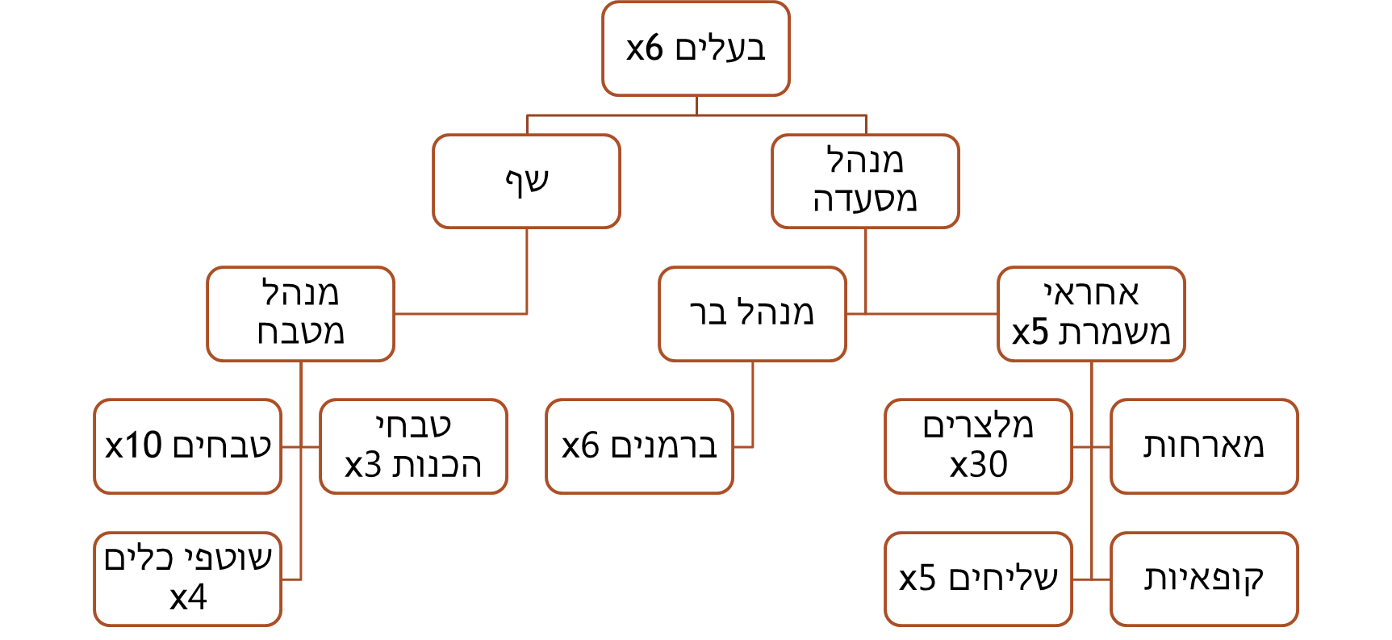
מבנה הארגון

Slide 10
תפקידי המפתח בארגון:
1. שף המסעדה: המנהל האחראי על המטבח, על יצירת תפריטים ומתכונים, על הכשרת סגל ופיקוח על הבישול. שף המסעדה הוא גם אחד מבעלי המסעדה.
2.מנהלת המסעדה: באחריותו להעסיק ולהכשיר את צוות המסעדה, אחריות לניהול הזמנות והתקשורת מול הספקים והדאגה לכך שהמסעדה תמשיך להתנהל כראוי ולהיות רווחית. מנהלת המסעדה היא גם אחת מבעלי המסעדה.
3. מנהל בר: אחריות על ההתנהלות השוטפת של הבר, החל מניהול, פיקוח והכשרה של עובדי הבר, כמו כן אחראי על שיבוץ המשמרות ואחראי על בדיקות מלאי בבר.
4.אחראי משמרת: מהווה גורם מתווך בין צוות העובדים להנהלת המסעדה ואחראי על תפקודם השוטף של צוות העובדים החל מקבלה לעבודה, דאגה למשכורות וניהולם בזמן המשמרת, מתן הוראות ופיקוח על המתרחש.

Slide 11
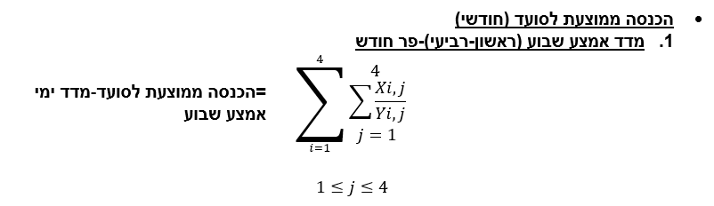
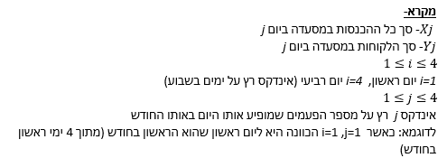
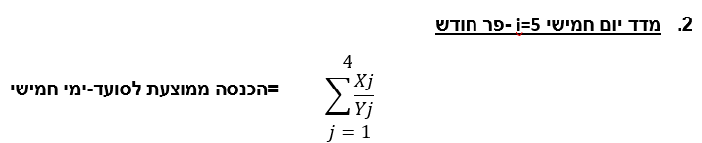
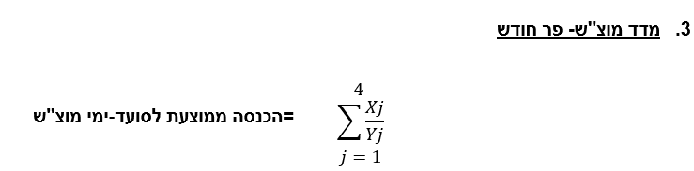
3 מדדי ביצוע Kpi’s

Slide 12
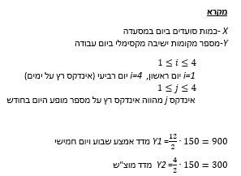
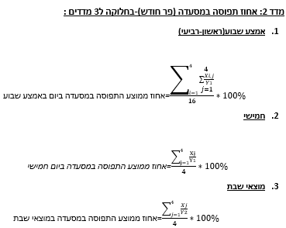
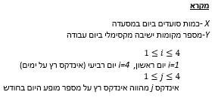
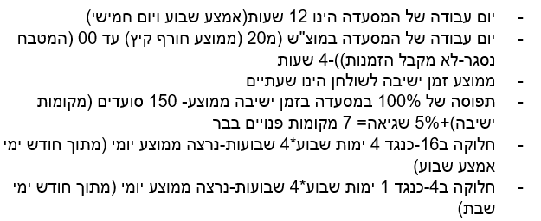

Slide 13
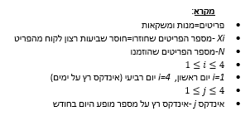
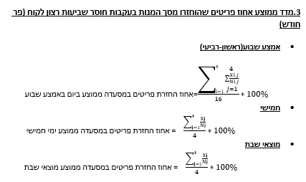

Slide 14
10 תהליכים בארגון:
1.תהליך פתיחת המסעדה.
2.תהליך כניסת הלקוחות למסעדה.
3.תהליך הוצאת מנות מהצ'ק.
4.תהליך הכנת מנות הכוללות דג.
5.תהליך הכשרת עובד חדש.
6.תהליך פתיחת בר.
7.תהליך הכנת קוקטייל.
8.תהליך הזמנת אירוע חברה.
9.תהליך הזמנת משלוח.
10.תהליך קבלת סחורה

Slide 15
הנחיה 3:
*מדד ממוצע לסועד , לפצל ל3 מדדים אמצ"ש חמישי ומוצ"ש
*לוודא שהנוסחה שלנו מייצגת נכונה את המדד שלנו
1 מתוך 10 התהליכים או מתוך הבעיות עליכם לבחור 3 תהליכים שאותם תרצו לשפר או לשנות במהלך הפרויקט עבור כל אחד מתהליכים אלו יש לשרטט תרשימים אדם תוצר, זרימה אלגוריתמי, תרשים זרימה (פלואו דיאגרם).
רשות: תרשימים יד ימין יד שמאל ותרשים רב טורי.
עבור כל תהליך שבחרנו צריך לשרטט תרשים עצם דג מתחת לכל תרשים יש לרשום את הגורמים החשובים ביותר.

Slide 16
התהליכים שהחלטנו לחקור:
תהליך הוצאת מנות הכוללת דג מבושל
תהליך הכשרת עובד חדש בתפקיד מלצר
תהליך פתיחת מסעדה

Slide 17
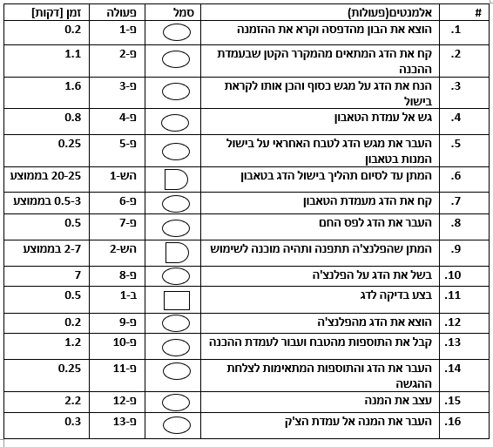
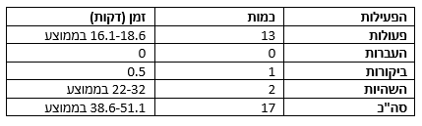
תהליך הוצאת מנות הכוללות דג מבושל
תהליך אדם מוצר

Slide 18
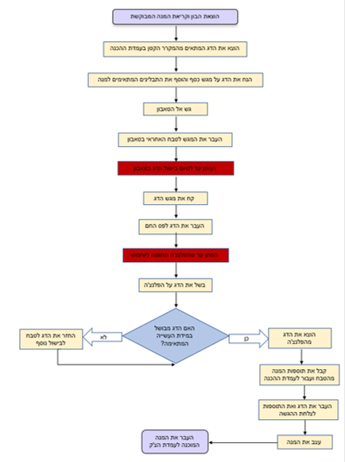
תרשים זרימה אלגוריתמי

Slide 19
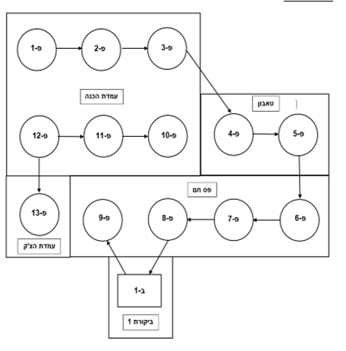
תרשים זרימה flow

Slide 20
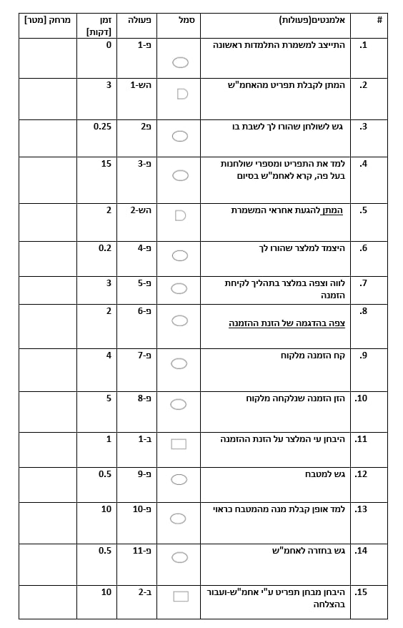
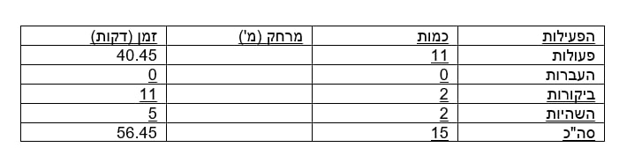
תהליך הכשרת עובד חדש בתפקדי מלצר
תהליך אדם מוצר

Slide 21
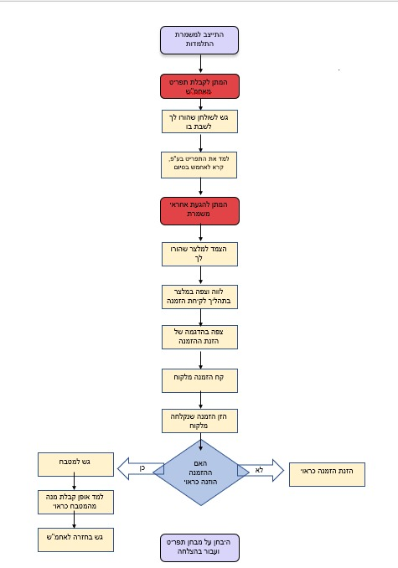
תרשים זרימה אלגוריתמי

Slide 22
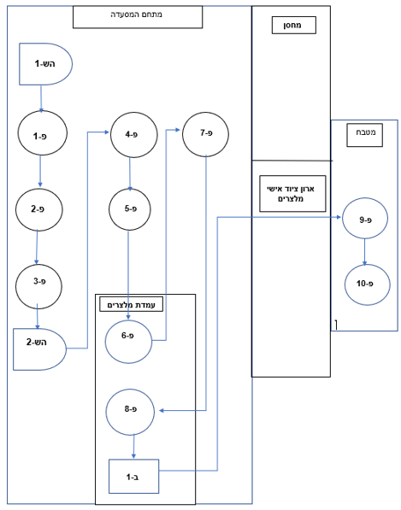
תרשים זרימה flow

Slide 23
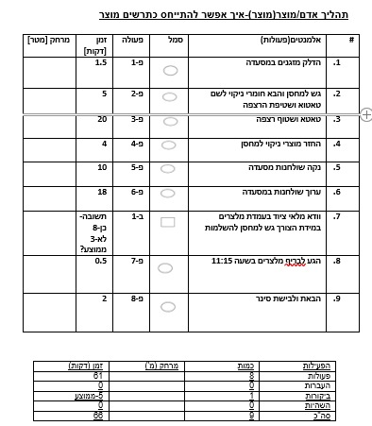
תהליך פתיחת מסעדה
תהליך אדם מוצר –

Slide 24
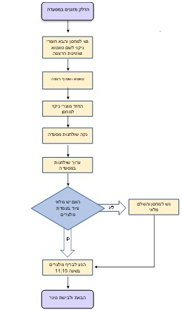
תרשים זרימה אלגוריתמי

Slide 25
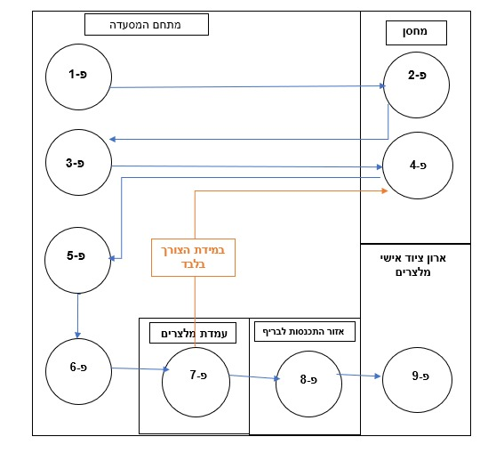
תרשים זרימה flow

Slide 26
הנחיה 4:
-בתרשים אדרת דג-לעשות 3 תרשימים שחוקרים את הגורמים עבור כל אחד מהתהליכים הבעייתיים מתחת לכל אחד לכתוב פסקה על הגורמים החשובים ביותר בתרשים ומדוע
-עבור כל תהליך בעיתי יש לכתוב פתרון בעברית-מילולי מפורט- שמסביר כיצד אנו חושבים שאנחנו הולכים לפתור את הבעיה –בדגש על עולם התהליכים-איך צריך לעשות את התהליך בצורה היעילה ביותר. פתרון ברמה התהליכית- כמה פתרונות, לכתוב אותם- יש לבחור את הפתרון הכי טוב ולנמק למה זה הפתרון הכי טוב
-לכל אחד מהבעייתיים לשרטט SIPOC ,VSM
מודל שרשרת הערך-
-מסע לקוח –ללא קשר לתהליכים בארגון-מסעות לקוחות שונים- בהזמנה בדיגיטל טייק אווי אירוע
מסעות שונים-שרטוטים שונים

Slide 27
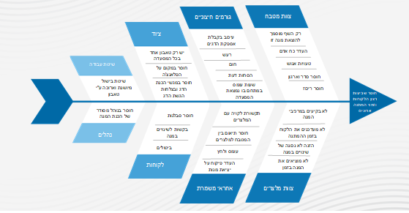
תרשימי אדרת דג
הוצאת מנת דג

Slide 28
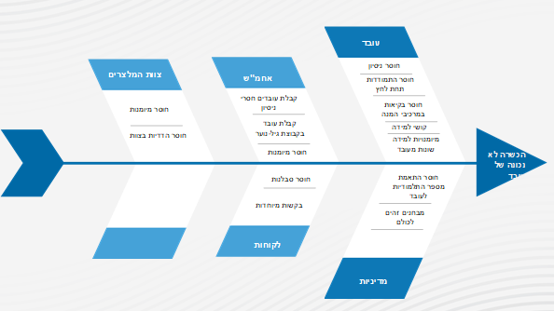
תרשימי אדרת דג
הכשרת עובד

Slide 29
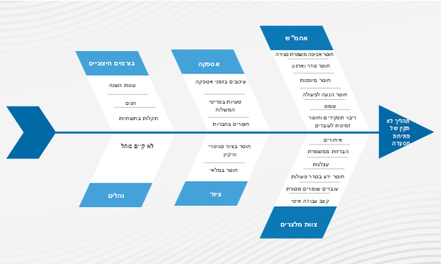
תרשימי אדרת דג
הליך פתיחת מסעדה

Slide 30
פתרון בעיות
1. תהליך הכשרת עובד חדש
משמרות התלמדות
2 מבחני תפריט
יצירת נוהל הזנת הזמנות במחשב
הדדיות והווי צוות מלצרים
2. תהליך פתיחת מסעדה
נוהל ונקודות ביקורת לפתיחת המסעדה
מלצרים
אספקה
3. תהליך הכנת דג
צוות המטבח
בישול הדג
מלצרים
אחראי משמרת

Slide 31
SIPOC
SIPOC - תהליך הוצאת מנת דג
Suppliers | Inputs | Process | Outputs | Customers
שף | דג אורז ירקות תבלינים | הוצאת בון ההזמנה וקריאת המנה המבוקשת | מנת דג בתוספת ירקות מהטאבון או תפוח אדמה | לקוחות המסעדה
שף ספק דגים |  | הוצאת הדג מהמקרר |  | צמחוניים
שף ספק תבלינים ספק כלים |  | הנחת הדג על מגש והוספת התבלינים המתאימים |  | אלרגיים לחלב
שף |  | גישה אל הטאבון |  | אלרגיים לגלוטן
שף טבח |  | העברת המנה לטבח האחראי על הטאבון | מנת דג בתוספת פסטה | לקוחות המסעדה
שף טבח ספק גז |  | המתנה עד לבישול הדג בטאבון |  | אלרגיים לחלב
שף |  | לקיחת מגש הדג מעמדת הטאבון |  | צמחוניים
שף |  | העברת הדג לפס החם | מנה בתוספת ריזוטו שמנת פטריות | לקוחות המסעדה
שף צוות המטבח ספק גז ספק אורז ספק ירקות ספק קמח ספק שמן ספק כלים ספק תבלינים |  | בישול הדג על הפלנצ'ה והכנת התוספות המתאימות |  | צמחוניים
שף |  | בדיקה של הדג
שף |  | הוצאת הדג מהפלנצ'ה
שף צוות המטבח |  | קבלת תוספות מהטבח והעברה לעמדת ההכנה
שף ספק כלים |  | העברת הדג והתוספות לצלחת ההגשה
שף |  | עיצוב המנה
שף צ'קר |  | העברת המנה אל עמדת הצ'ק

Slide 32
SIPOC
SIPOC - תהליך הכשרת עובד חדש
Suppliers | Inputs | Process | Outputs | Customers
אחמש, מלצרים, מתלמדים | עובד לא מיומן | הגעה אל המסעדה | עובד מיומן | סועדי המסעדה
מתלמדים |  | קבלת תפריטים מהאחמ"ש |  | עובדי וסועדי המסעדה
מתלמדים |  | למידה של התפריט ומספרי שולחנות |  | עובדי המסעדה
מלצרים, מתלמדים |  | היצמד למלצר, צפה ולמד לקיחת הזמנות |  | עובדי וסועדי המסעדה
 |  | צפה ולמד הזנת הזמנות
 |  | קח הזמנה מלקוח
מחשב (הזנת הזמנות), מתלמדים |  | הזן הזמנה שנלקחה |  | עובדי המסעדה
אחמש, מתלמדים |  | היבחן ע"י אחמ"ש על הזנת הזמנה |  | עובדי המסעדה
טבחים, מתלמדים |  | גש למטבח ולמד אופן קבלת מנה מהמטבח כראוי |  | עובדי המסעדה

Slide 33
SIPOC
SIPOC - תהליך פתיחת מסעדה
Suppliers | Inputs | Process | Outputs | Customers
צוות מלצרים | מסעדה לא מוכנה לקבלת לקוחות | הגעת צוות מלצרים | מסעדה מוכנה לקבלת לקוחות | עובדי המסעדה
ספקי ציוד סנטריה וניקיון, צוות מלצרים |  | טאטוא ושטיפה של הריצפה
צוות מלצרים |  | הדלקת המזגנים
 |  | ניקיון שולחנות
 |  | הוצאת מאפרות לשולחנות
 |  | עריכת שולחנות המסעדה
צוות מלצרים, ספקי סחורה |  | בדיקת והשלמת מלאי בכל העמדות
צוות מלצרים, אחמ"ש |  | התכנסות לבריף לקראת הסרוויס
צוות מלצרים |  | לבישת הסינר

Slide 34
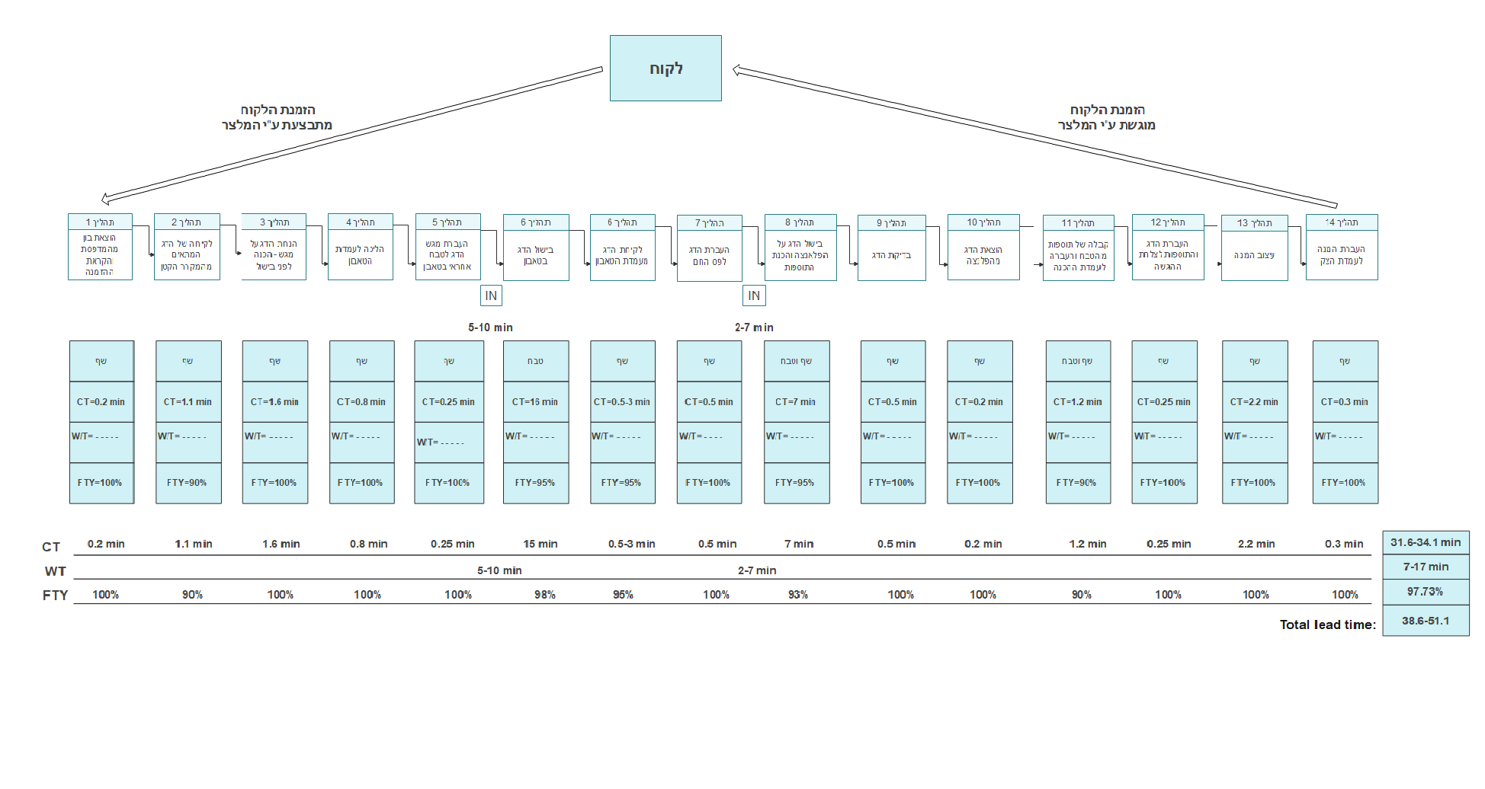
מנת דג VSM

Slide 35
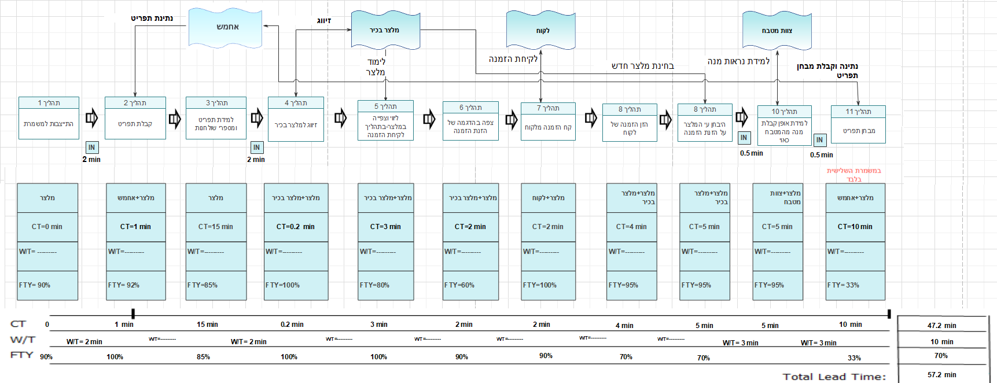
הכשרת עובדVSM

Slide 36
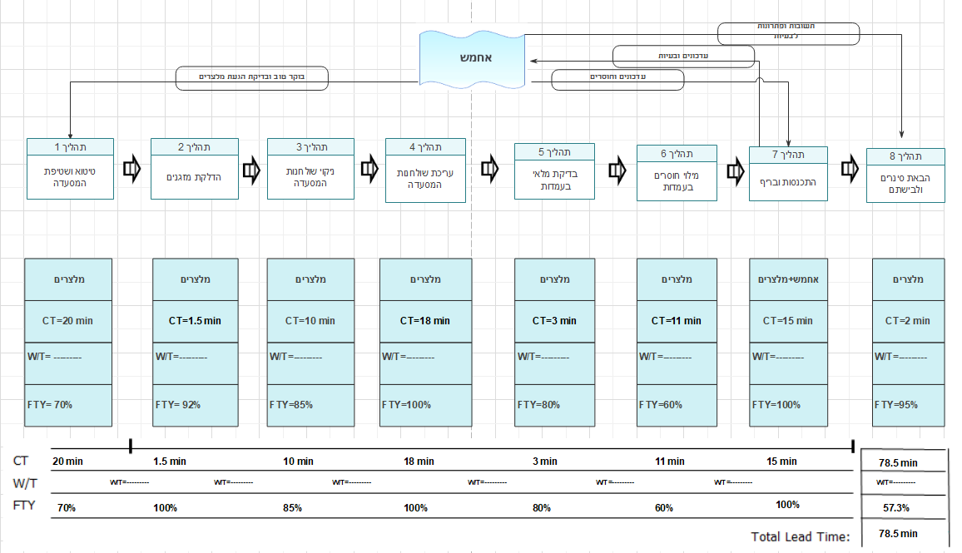
פתיחת מסעדה VSM

Slide 37
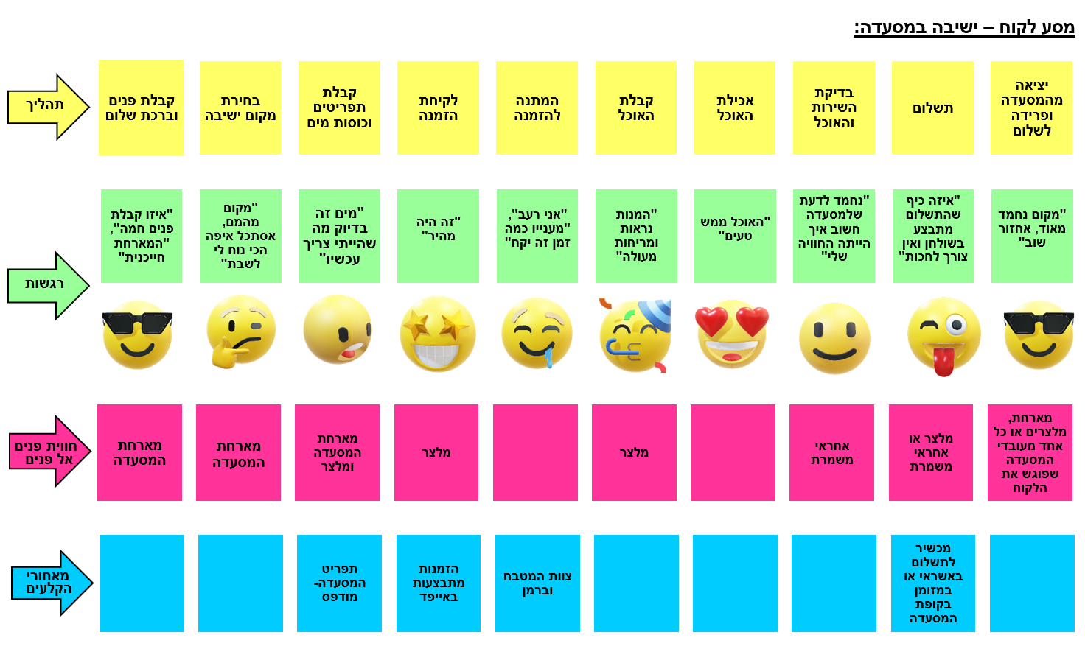
מסע לקוח

Slide 38
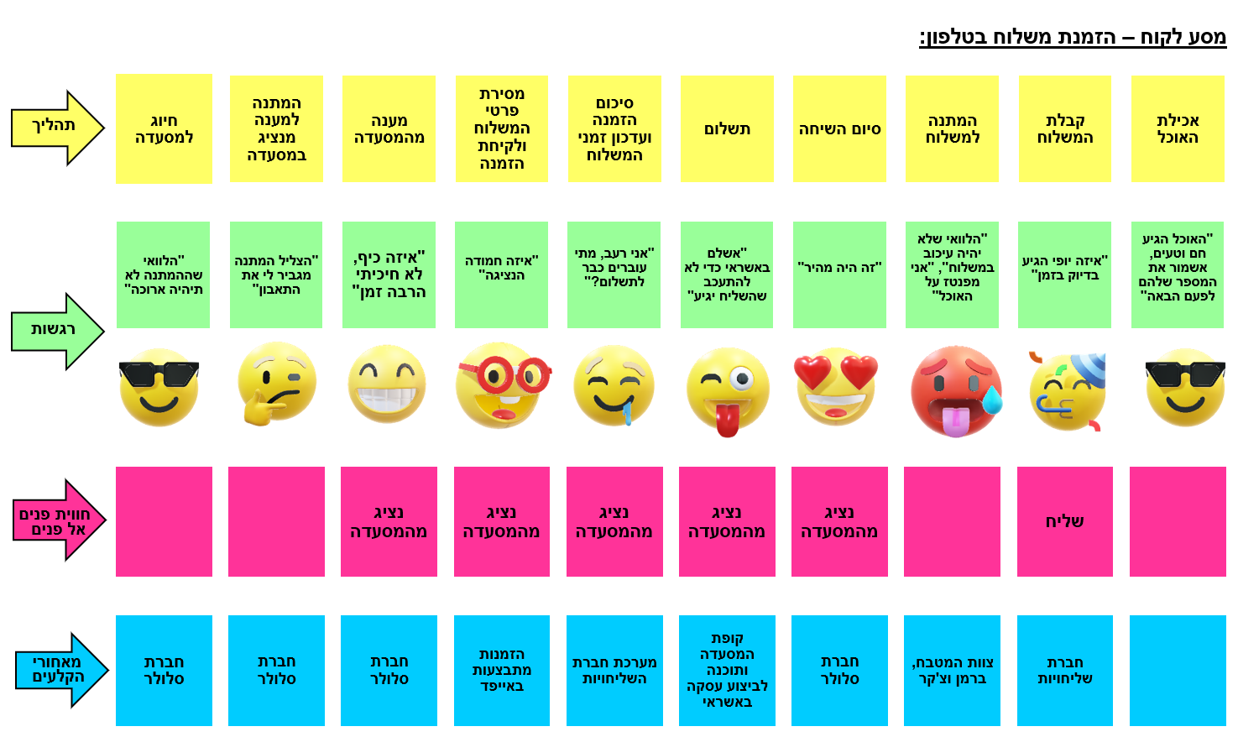
מסע לקוח

Slide 39
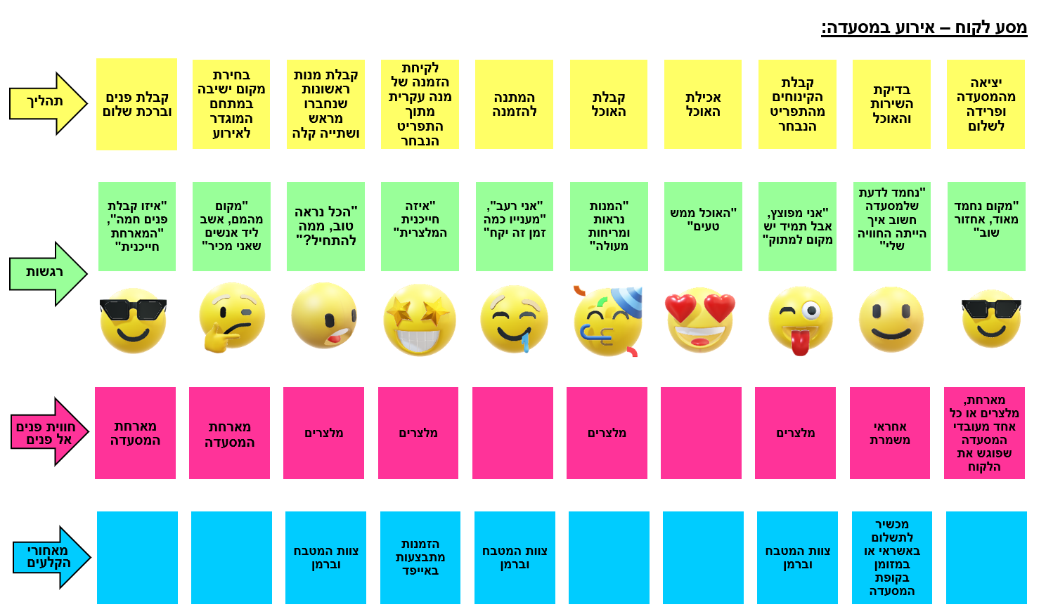
מסע לקוח

Slide 40
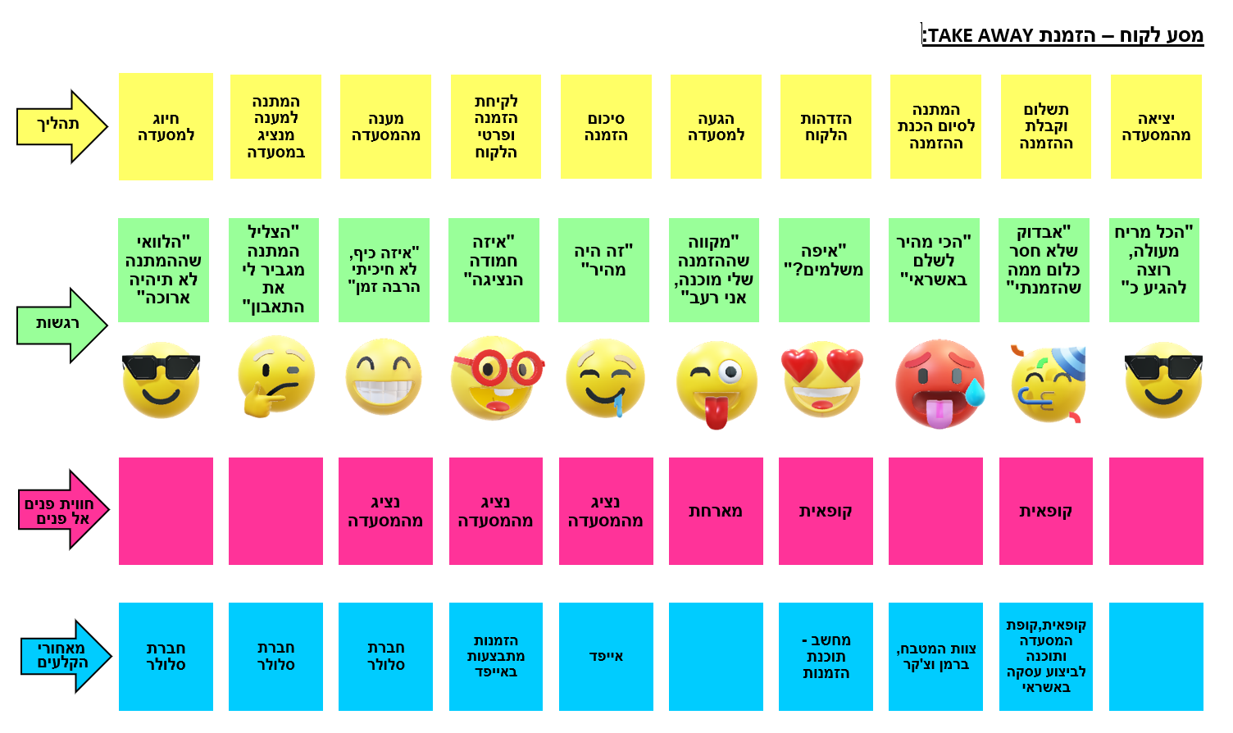
מסע לקוח

Slide 41
הנחיה 5:
כתיבת תהליך מחדש כתהליך יעיל.
עבור כל תהליך לכתוב 3 תרשימים על התהליך המיועל.
אדם מוצר, flow, אלגוריתמי
חיזוי ושיפור מדדי ביצוע

Slide 42
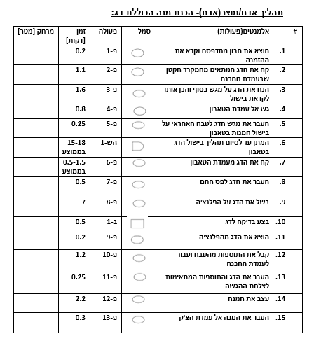

תהליך הכנת דג
תהליך אדם מוצר –

Slide 43
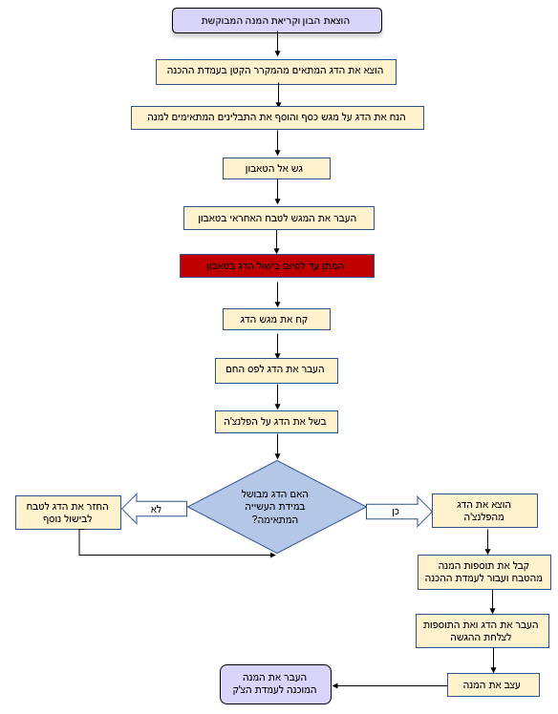
תרשים זרימה אלגוריתמי

Slide 44
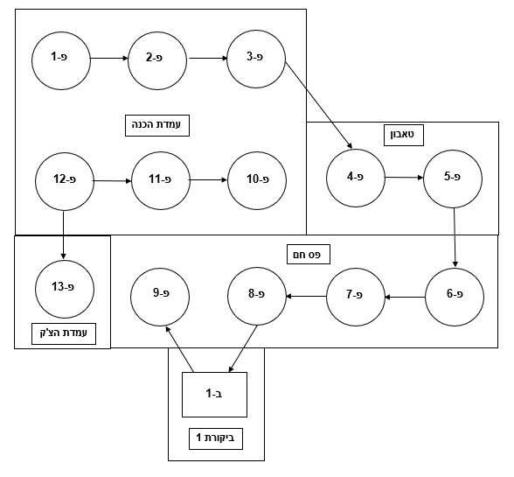
תרשים זרימה flow

Slide 45
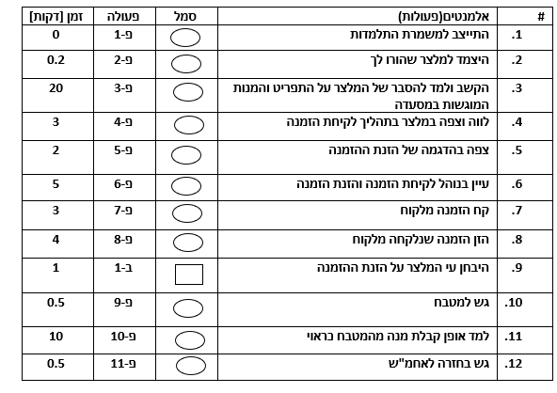
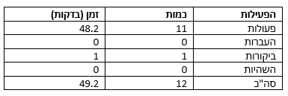
תהליך הכשרת עובד
תהליך אדם מוצר –

Slide 46
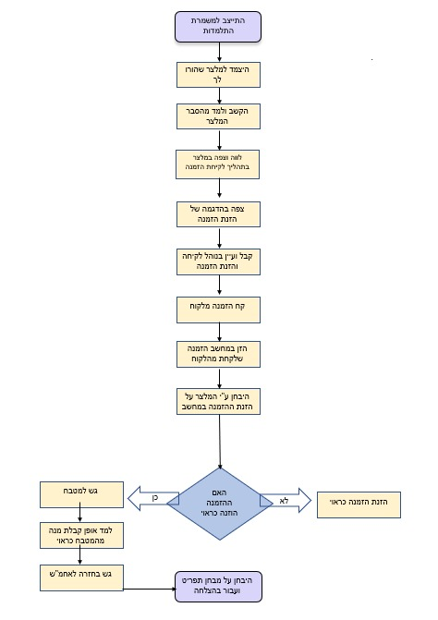
תרשים זרימה אלגוריתמי

Slide 47
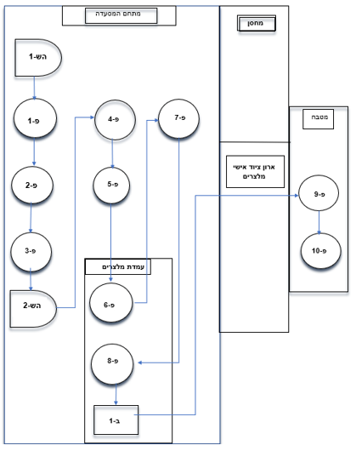
תרשים זרימה flow

Slide 48
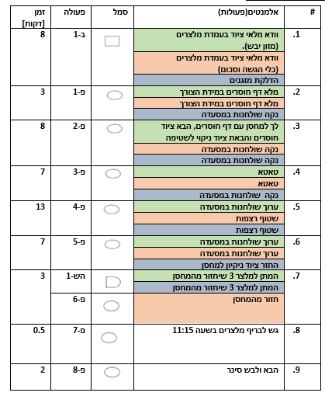

תהליך פתיחת מסעדה
תהליך אדם מוצר –

Slide 49
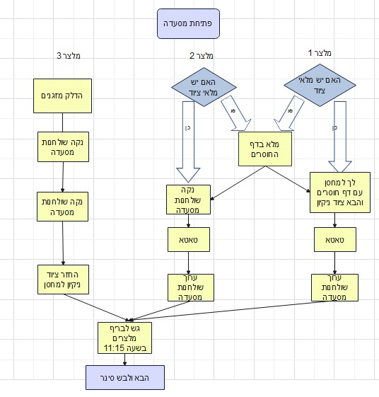
תרשים זרימה אלגוריתמי

Slide 50
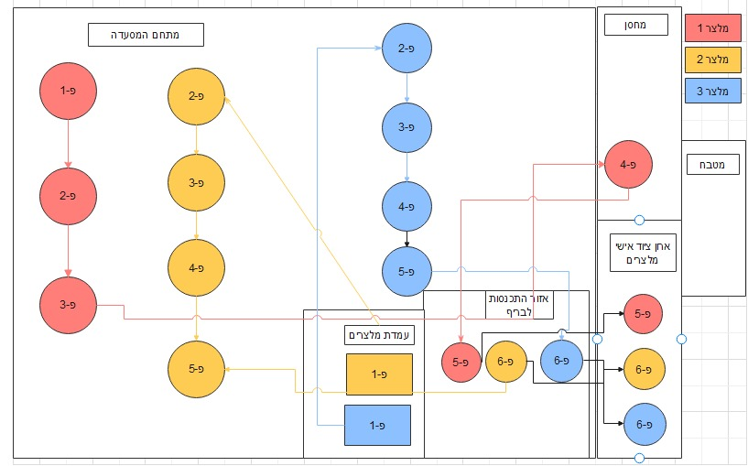
תרשים זרימה flow

Slide 51
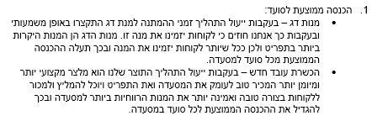
KPI חיזוי ושיפור של ה

Slide 52
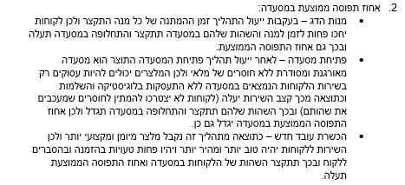

Slide 53
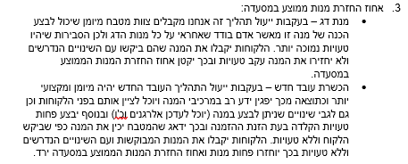

Slide 54
הנחיה 6:
-התהליכים המתוקנים שהיעדים המקוריים שיצרנו, אנחנו רוצים לדעת מה הערך שלהם במקורי בממוצע (כמותי).
-כמה המדדים שווים, מה יהיה הערך שלהם אחרי השינוי יצרנו – לכתוב על תהליך שהושפע כתוצאה מהייעול בתהליכים.
-עבור כל אחד מהתהליכים המושפעים יש לשרטט שני תרשימים: תרשים אדם תוצר, תרשים אלגוריתמי או פלואו לבחירתנו.
נוהל הטמעה לכל אחד מהתהליכים. איך אנחנו מטמיעים את השינוי בארגון
-סיכום והמלצות על כל העבודה. מה ראינו, תוצאות.
-תקציר ונהלים, כולל ממצעים ומסקנות, פסקה אחת גדולה. לשכנע את המנהל שיש פה משהו אטרקטיבי.

Slide 55
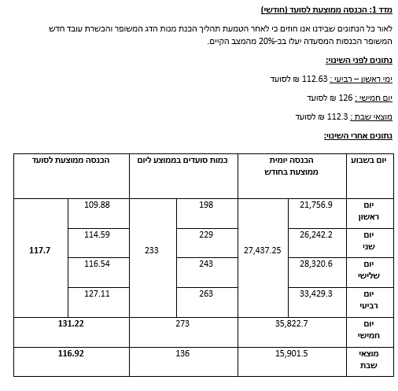
חיזוי נתוני המסעדה לאחר השינויים:

Slide 56
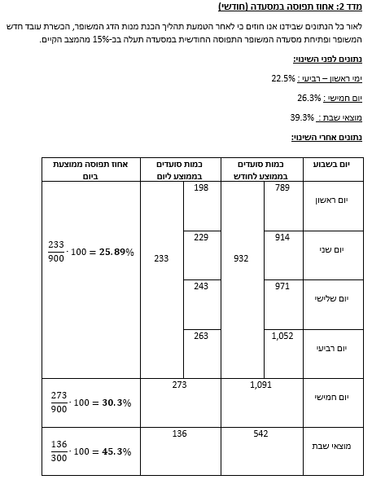

Slide 57
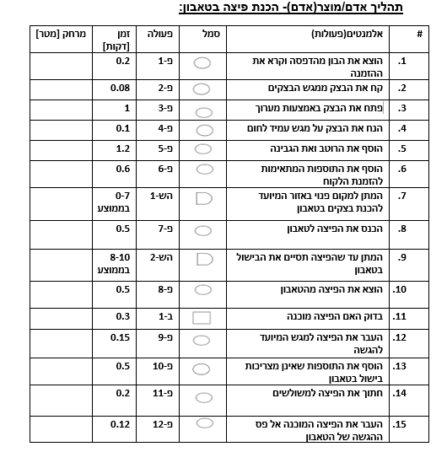
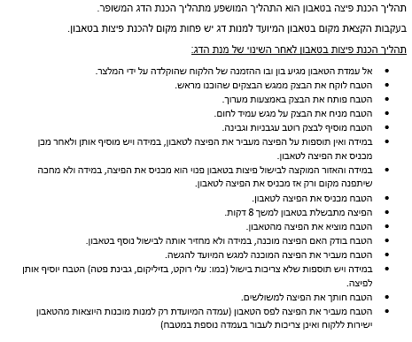

שינוי בתהליך הכנת פיתה בעקבות ייעול ושיפור תהליך הוצאת מנות דג במסעדה:

Slide 58

תרשים זרימה אלגוריתמי-

Slide 59



שינוי בתהליך ביצוע הזמנה בעקבות ייעול ושיפור תהליך הכשרת עובד חדש במסעדה:

Slide 60

תרשים זרימה אלגוריתמי-

Slide 61



שינוי בתהליך הזמנת מלאי בעקבות ייעול ושיפור תהליך פתיחת מסעדה:

Slide 62

תרשים זרימה אלגוריתמי-

Slide 63

תהליך הטמעת שינוי בתהליך הכנת מנות דג במסעדה

Slide 64


Slide 65

תהליך הטמעת שינוי בהכשרת עובד חדש במסעדה

Slide 66



Slide 67

תהליך הטמעת השינוי בפתיחת מסעדה

Slide 68


Slide 69

סיכום והמלצות

Slide 70


